Slide 1
Секция 1: «Лучшие практики развития финансовой культуры в системе общего и среднего профессионального образования»
Всероссийская научно-практическая конференция
«Формирование финансовой культуры в условиях цифровизации:
смыслы, практики, результаты»
Москва
2025

Slide 2
Тема: «Формирование финансовой грамотности у дошкольников через экономическое просвещение детей» Номинация: Лучшая модель реализации программы финансовой грамотности
Всероссийская научно-практическая конференция
«Формирование финансовой культуры в условиях цифровизации:
смыслы, практики, результаты»
Иванова Юлия Юрьевна, воспитатель, МБДОУ «Детский сад № 63» г. Прокопьевска
Москва
2025

Slide 3
«Формирование финансовой грамотности у дошкольников через экономической просвещению детей»

Slide 4
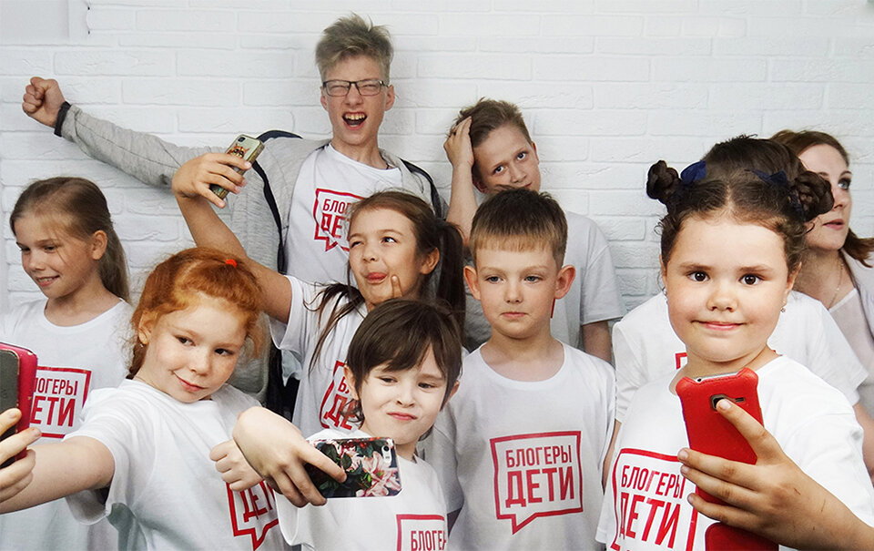
«Формирование финансовой грамотности у дошкольников через экономической просвещению детей»

Slide 5
Формирование финансовой грамотности
через
Сюжетно-ролевые
игры
(«Магазин»)
Сказки
(«Буратино»)
- Пословицы
(Не имей 100 рублей,
а имей 100 друзей)
Дидактические
Игры
(«Монополия»)
Экономические
задачи
(Когда дешевле валенки:
зимой или летом?)
Загадки
(И врачу, и акробату,
выдают за труд –
ЗАРПЛАТУ)

Slide 6
Цель: Содействие финансовому просвещению и воспитанию детей дошкольного возраста
«Формирование финансовой грамотности у дошкольников через экономической просвещению детей»
Задачи:
Формировать основы финансовой грамотности дошкольников посредством разнообразных видов детской деятельности
Развивать умение творчески подходить к решению ситуаций финансовых отношений посредством игровых действий
Оснастить предметно - развивающую среду дидактическим комплексом пособий по формированию финансовой грамотности у дошкольников.

Slide 7
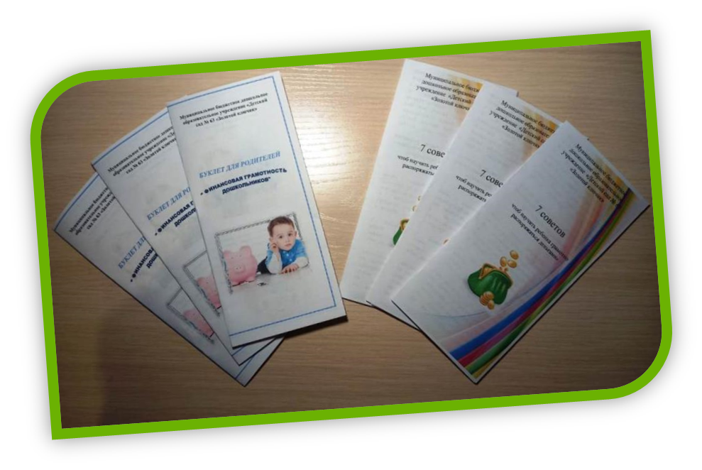
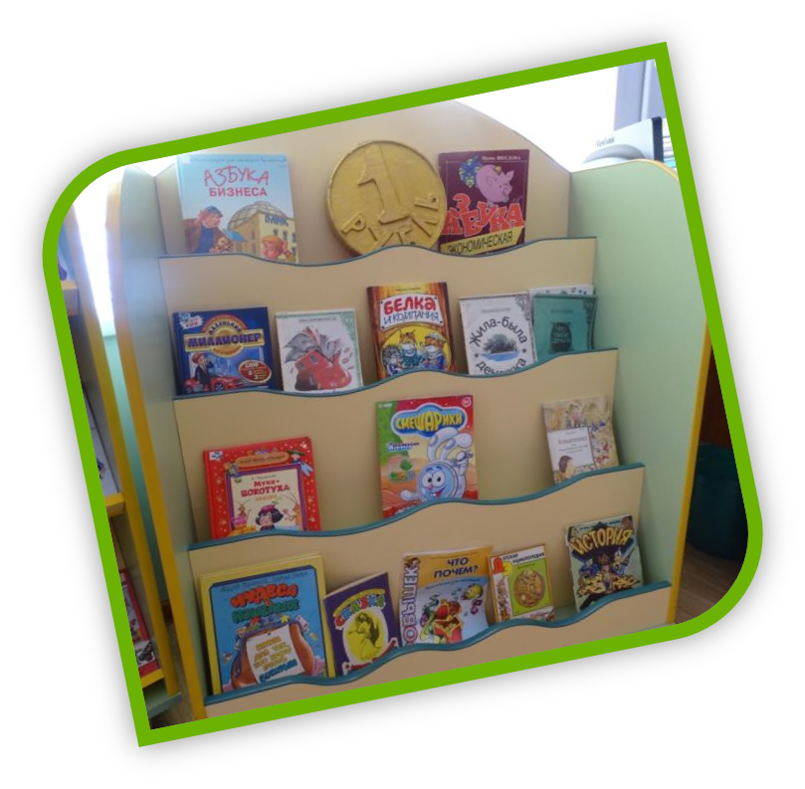
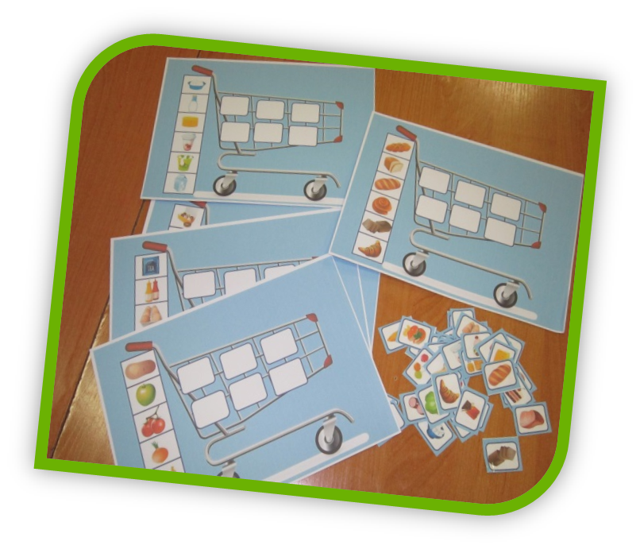
Выставка книг
по экономическому воспитанию
Настольные игры по теме проекта
Буклеты для родителей

Slide 8
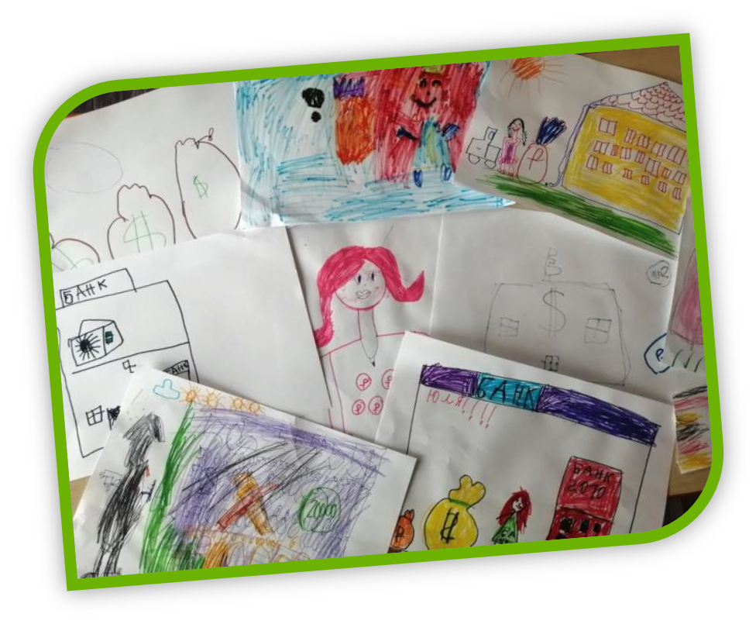
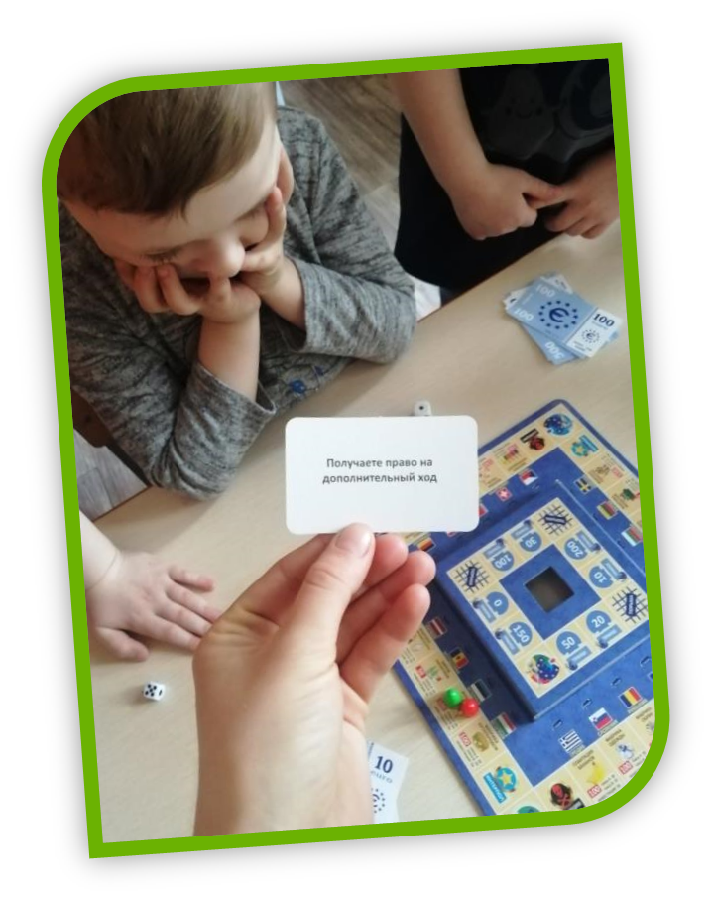
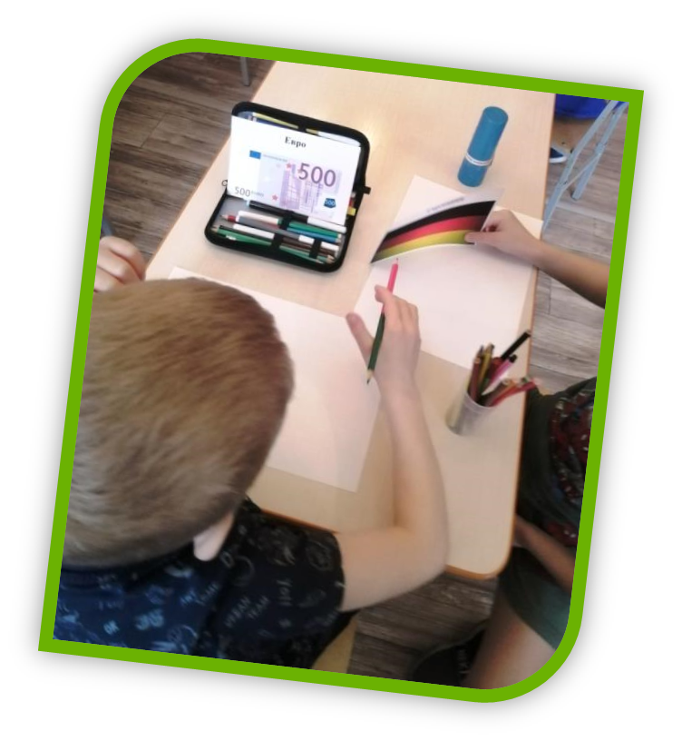
Выставка детских рисунков
«Экономические фантазии»
- Игра в «Монополию»

Slide 9
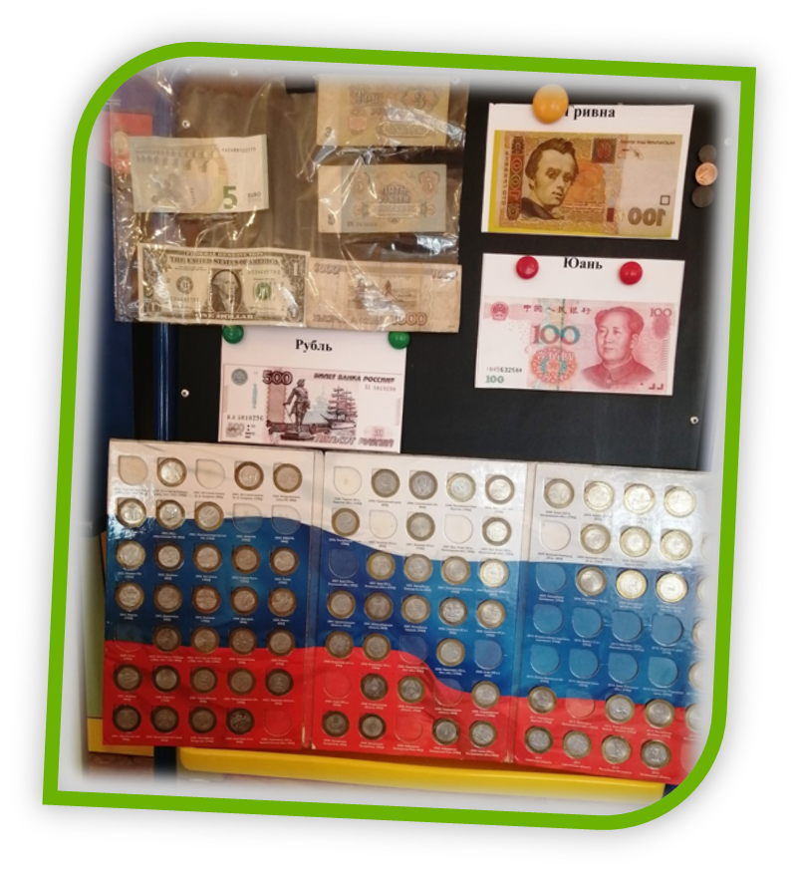
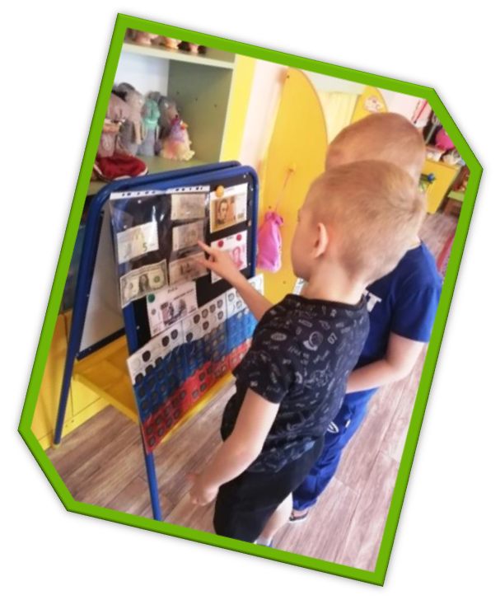
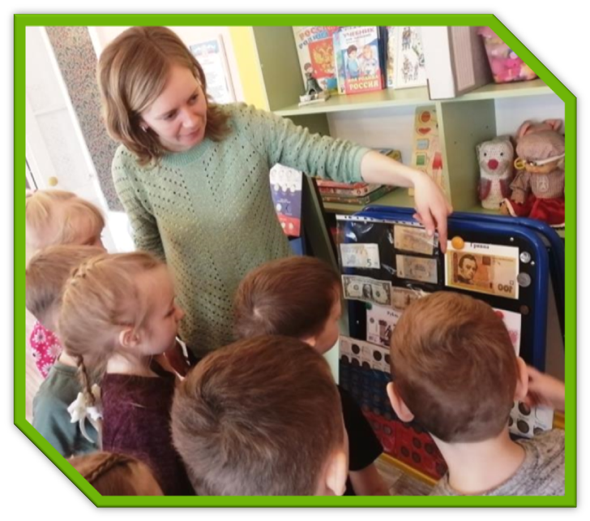
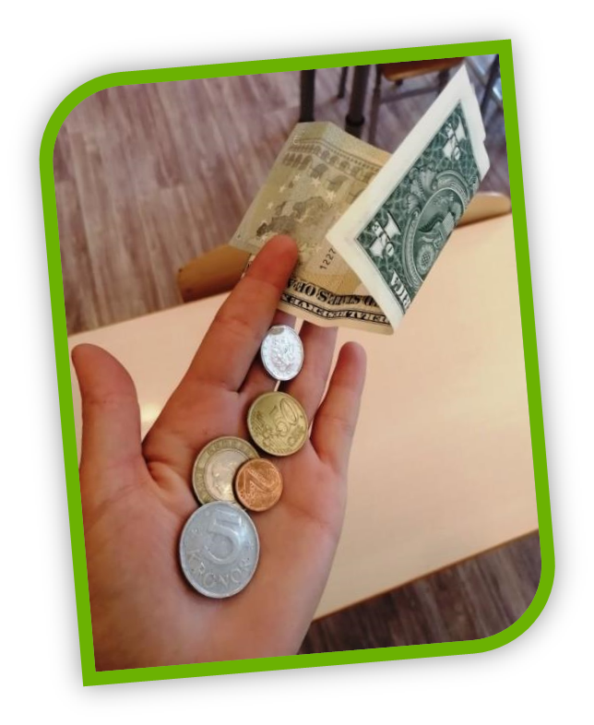
- Организация
мини - музея Денег

Slide 10
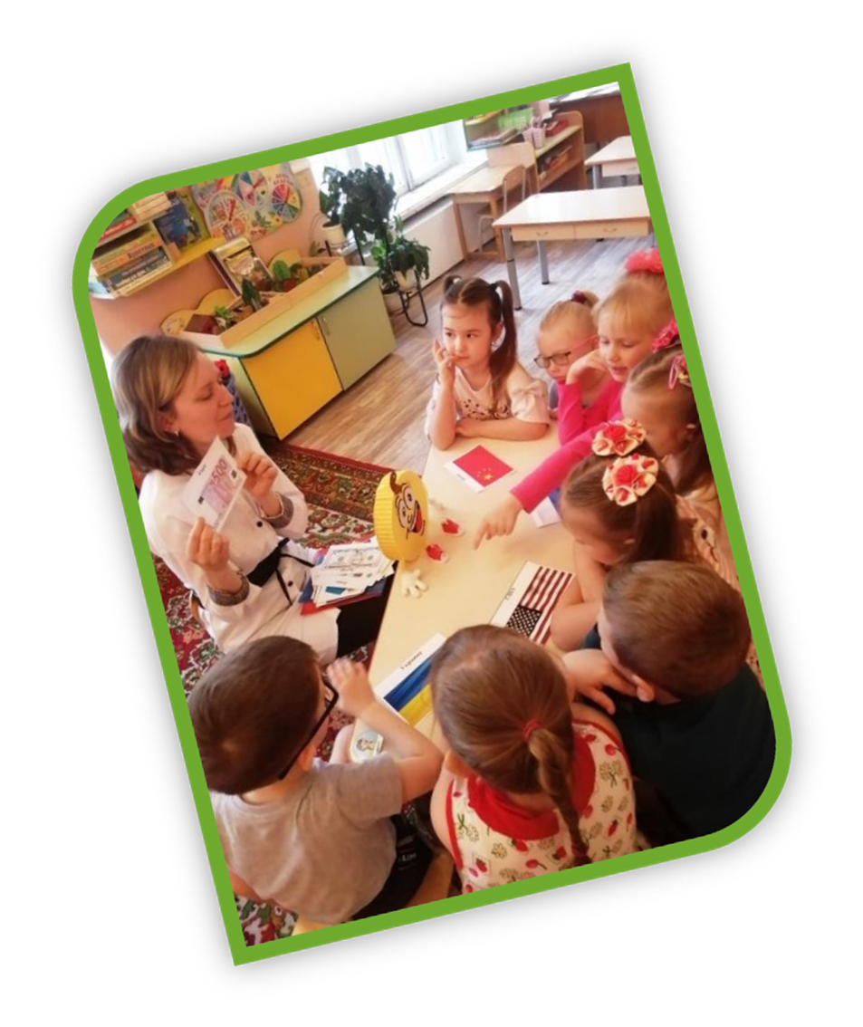
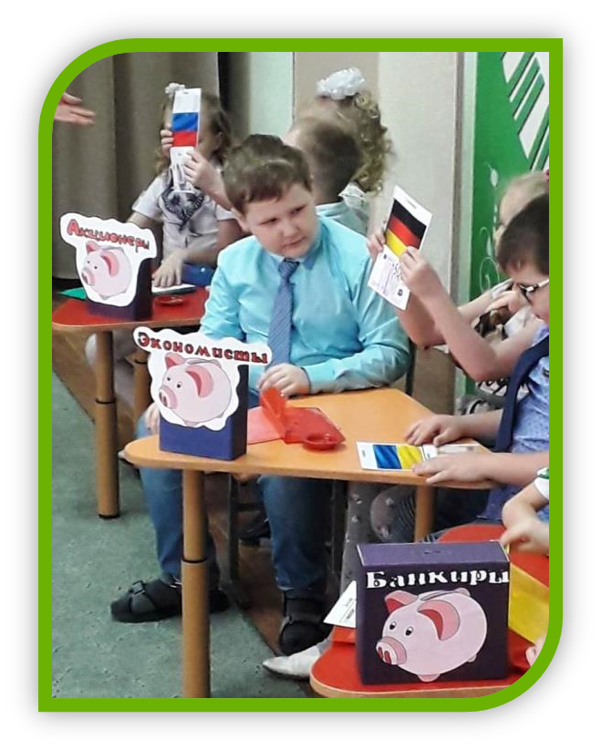
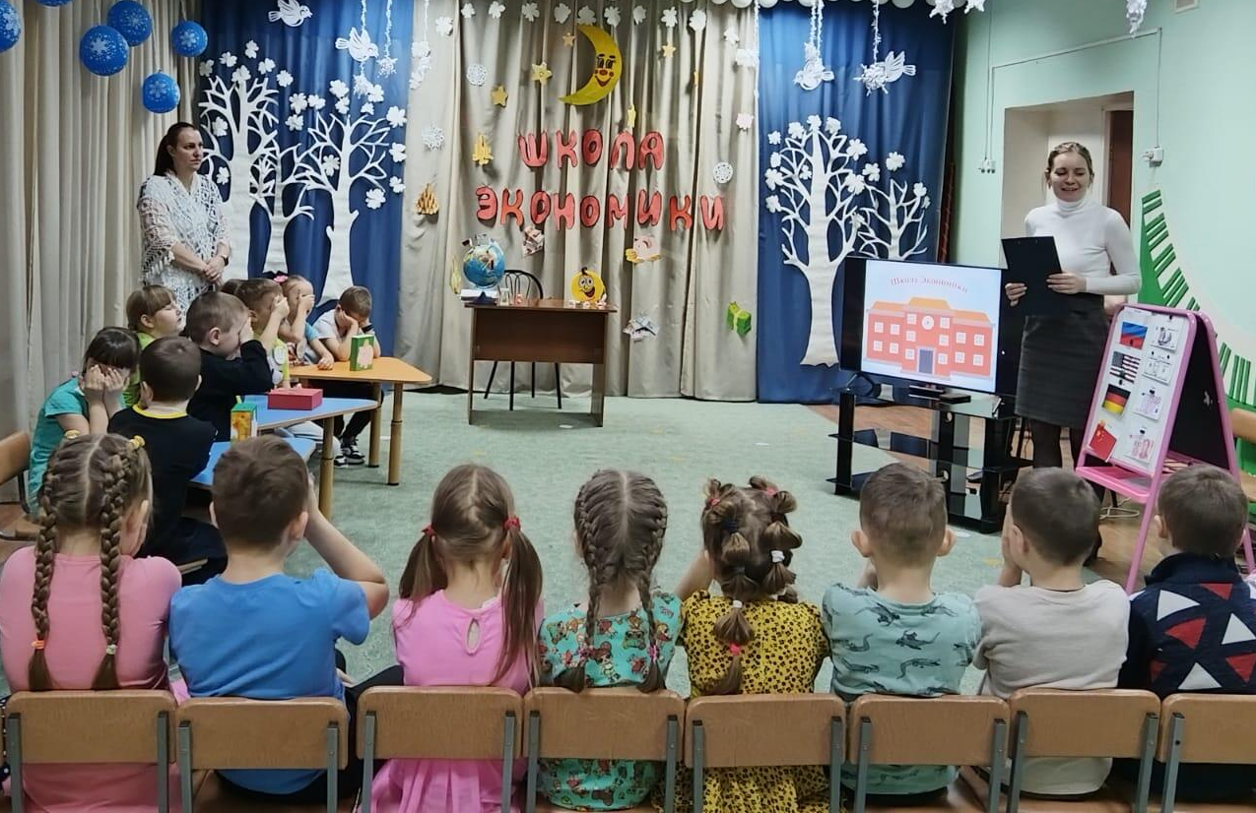
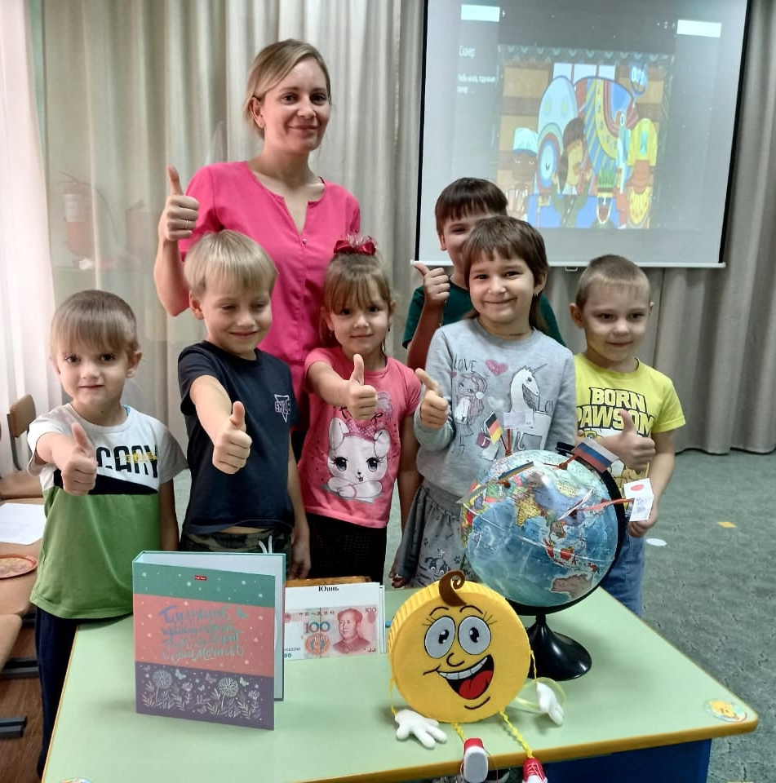
Квест – игра
«Что? Где? Сколько?»
Интерактив «Школа Экономики

Slide 11
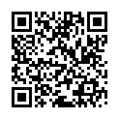
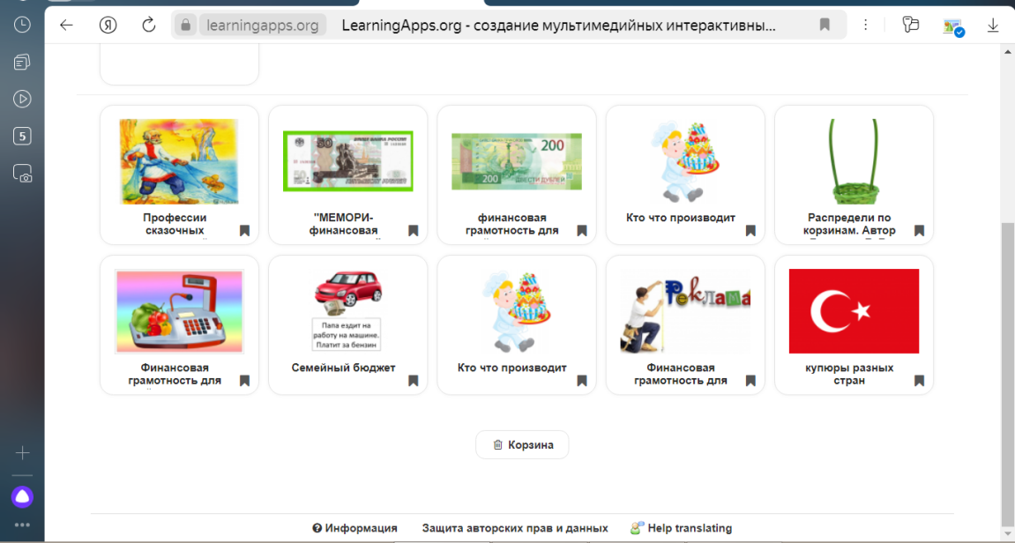
Медиатека
дидактических
Игр на платформе Learningapps

Slide 12
Сравнительный анализ диагностики детей
уровня сформированности экономических знаний

Slide 13
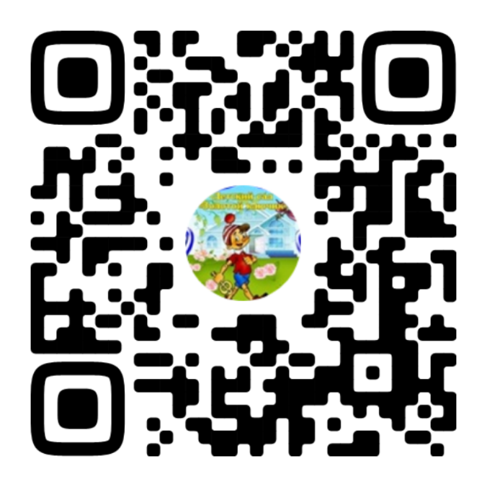
МБДОУ «Детский сад № 63»
653000, Кемеровская обл.,
г. Прокопьевск, ул. Кучина,36
8(3846)61-80-71
E-mail: zolotojjkljuchik63@mail.ru

